Slide 1


Роль СМИ и соцсетей в распространении террористических и экстремистских идей
Начальник отдела внутренней и межнациональной политики
Енютина Анна Евгеньевна, к. телефон 8 (42352) 2-44-89

Slide 2
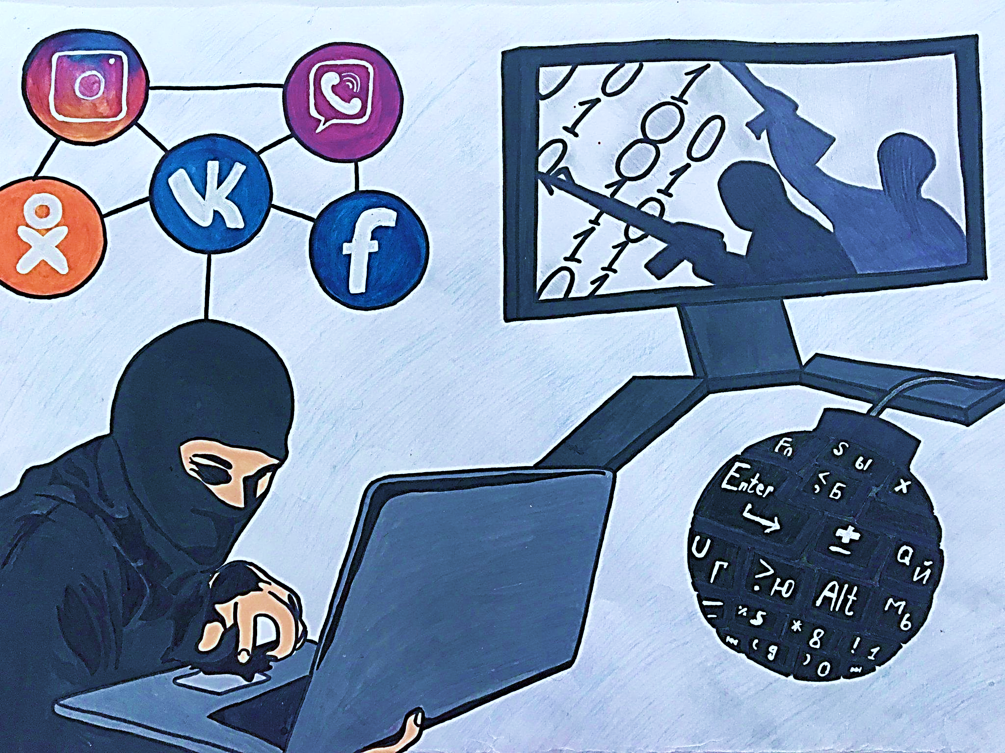
Почему эта тема важна для нас?
  Мы живем в эпоху информации, где главное
  оружие — это не только ракеты, но и слова.
  Терроризм XXI века — это во многом
  «медийный» феномен. Ему нужны не столько
  новые бойцы, сколько резонанс и паника.
Интернет и соцсети — идеальная среда для
вербовки, потому что мы проводим там
большую часть времени.
По данным на начало 2026 года, интернетом в России пользуются около 106 млн человек, что составляет примерно 74% населения страны. Это 6-й показатель в мире по абсолютному числу пользователей

Slide 3

Основные понятия: Терроризм и Экстремизм
Экстремизм: Приверженность крайним взглядам и методам действий (политическим, религиозным, национальным). Это «идейная база».
Терроризм: Крайняя форма экстремизма. Это запугивание населения, насилие для достижения политических целей.
Ключевая мысль: Экстремизм — это болезнь сознания, а терроризм — её смертельный симптом.

Slide 4
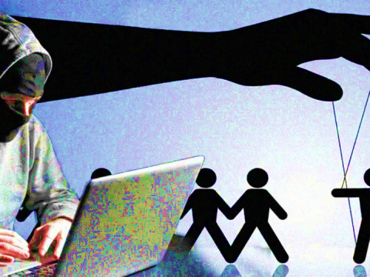
Аудитория ключевых платформ
Поколение | Возраст | Ключевые платформы | Время в сети
Альфа | 14–16 лет | VK Видео, VK Музыка | Часто «на ходу», но могут смотреть видео >2 часов
Зумеры | 17–29 лет | Telegram (41%), TikTok (23%), VK Клипы | Около 5 часов в день, часто во время еды
Миллениалы | 30–44 года | VK, Telegram (26%), отечественные соцсети (33%) | ~5 ч 50 мин в день, самая активная ежедневная аудитория
Поколение X | 45 лет и старше | Отечественные соцсети (48%), Telegram (20%) | ~3 ч 45 мин в день, структурированный подход

Slide 5

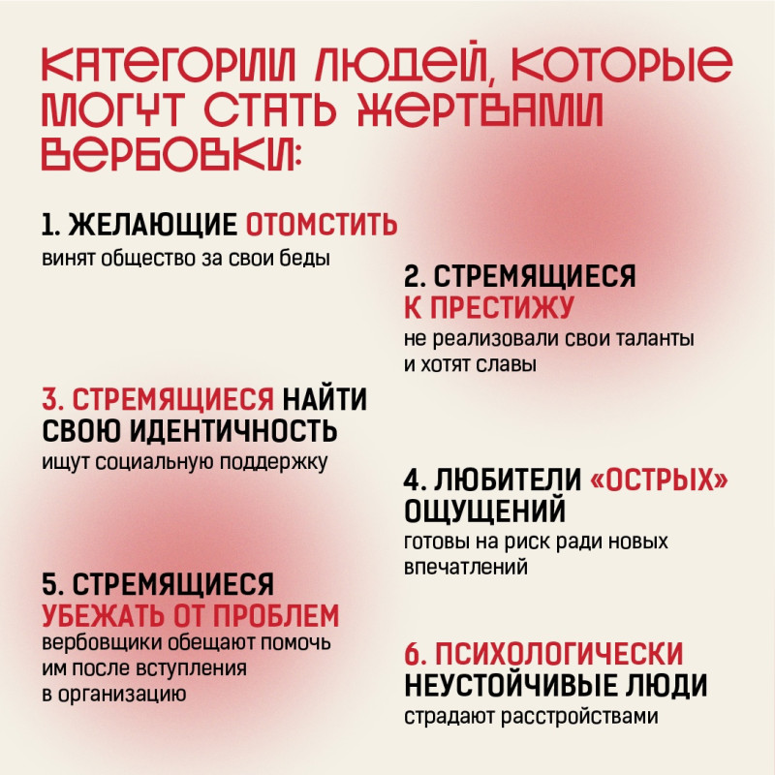

Slide 6

Социальные сети — главный полигон вербовки
Почему соцсети — удобная площадка для экстремистов?
Анонимность: возможность скрывать личность и местоположение
Широкий охват аудитории: мгновенное распространение информации среди миллионов пользователей
Высокая скорость коммуникации: оперативная координация действий
Минимальный контроль: сложность отслеживания и блокировки всех экстремистских материалов
Инструменты таргетинга: возможность находить и воздействовать на уязвимые группы
.

Slide 7


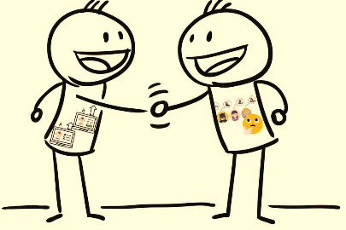


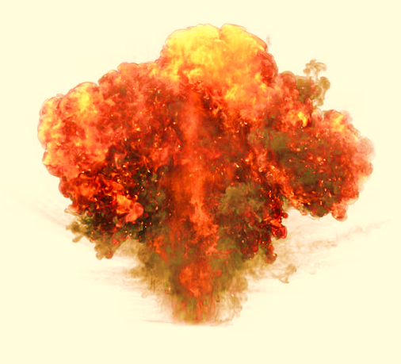
5 шагов воронки вовлечения
  Привет! Классный аватар. Слушаешь ту же музыку, что и я?»
Приманка (Знакомство)
  «Ты один это понимаешь. Меня тоже бесит эта несправедливость...»
Друг (Доверие)
  «Вступай в наш чат. Здесь только свои, настоящие».
Свой круг (Закрытость)
  «Они во всем виноваты (власти, мигранты, другие нации). С ними надо бороться».
Враг (Образ)
  «Сделай репост... Передай посылку... Ты готов стать героем?»
Дело
(Действие)

Slide 8
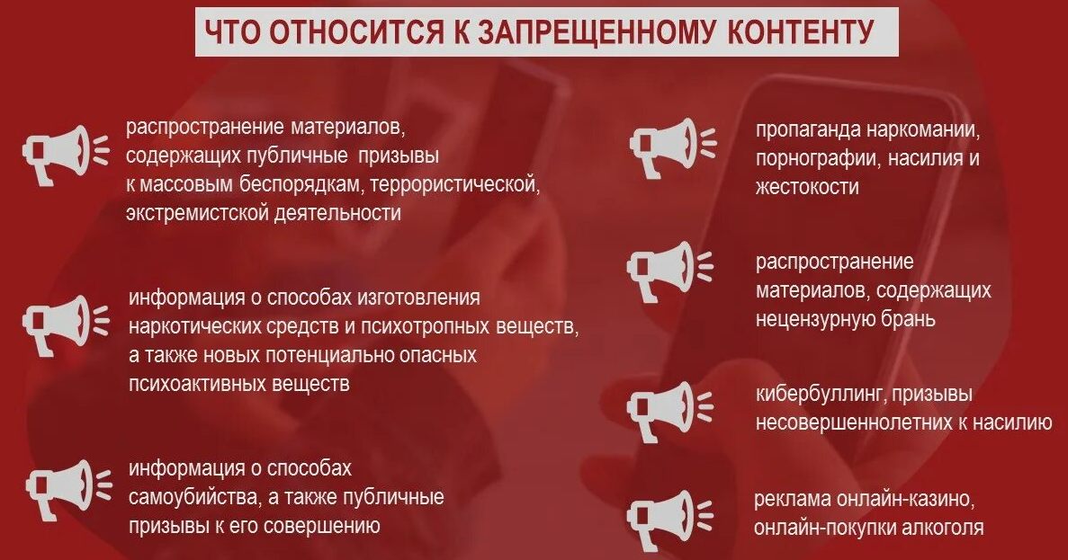
Экстремистским является контент, имеющий признаки формальной выраженности значений, законодательно запрещенных к публичному выражению на территории Российской Федерации

Slide 9
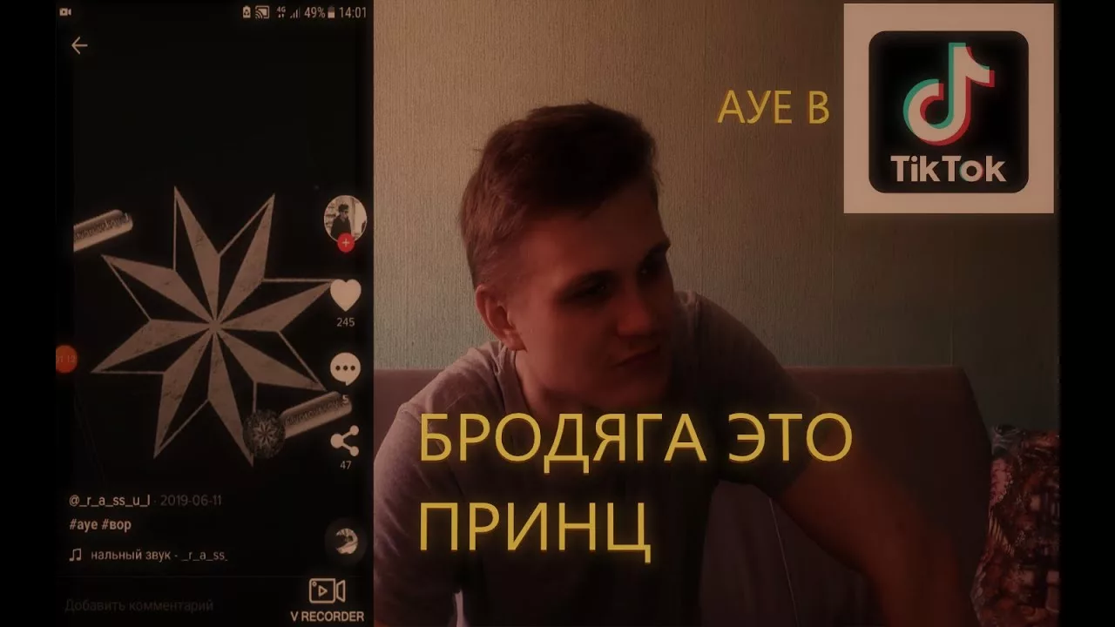
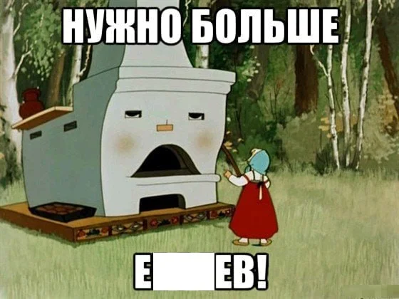
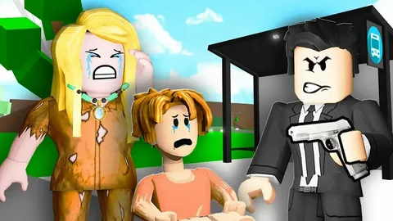
Современные инструменты: Мемы, ТикТок, Игры
Через смех к ненависти
TikTok-мозг»
Реальность как квест

Slide 10
Реальные истории (Кейсы)
Это не кино. Это было с такими же, как вы.
Возраст | Город/Регион | Что сделал? (Кратко) | Связь с соцсетями | Наказание
15-17 | Псковская обл. | Готовили поджоги военкоматов по заданию | Куратор из Telegram, обещали деньги | Арест, до 20 лет тюрьмы
16 | Архангельск | Перевела деньги "бойфренду" на нужды | Романтика в соцсети, обман | Уголовное дело (финансирование терроризма)
14-17 | Вся РФ | Писали сообщения о "минировании" школ | "Легкий заработок" в Telegram-ботах | До 5 лет колонии (ст. 207 УК РФ)
Эти трагедии — не просто "сумасшествие" отдельных людей. Это результат долгого "заражения" сознания человека агрессивным контентом, поиском поддержки в закрытых чатах и желанием стать "известным" любой ценой, как те "герои", о которых пишут СМИ и говорят в пабликах.

Slide 11
Год | Регион | Возраст | Преступление | Роль соцсетей | Наказание / Статья
2023 | Екатеринбург | 16-17 | Подготовка нападения на колледж | Закрытые чаты "Колумбайн"* | Лишение свободы
2023 | Нижневартовск | 16-17 | Поджог административного здания | Задание от куратора в Telegram | Уголовное дело
2023 | Поволжье | 17 | Перевод денег террористам | Романтическое знакомство в сети | Финансирование терроризма (до 10 лет)
2023 | Московская обл. | 14 | Ложное минирование школы | "Легкий заработок" в Telegram-боте | Ст. 207 УК РФ (до 5 лет)
2024 | Ярославль | 16 | Попытка поджога релейного шкафа | Предложение заработка в Telegram | Ст. 281 УК РФ (диверсия, до 20 лет)
Движение "Колумбайн" признано террористическим и запрещено в РФ.

Slide 12


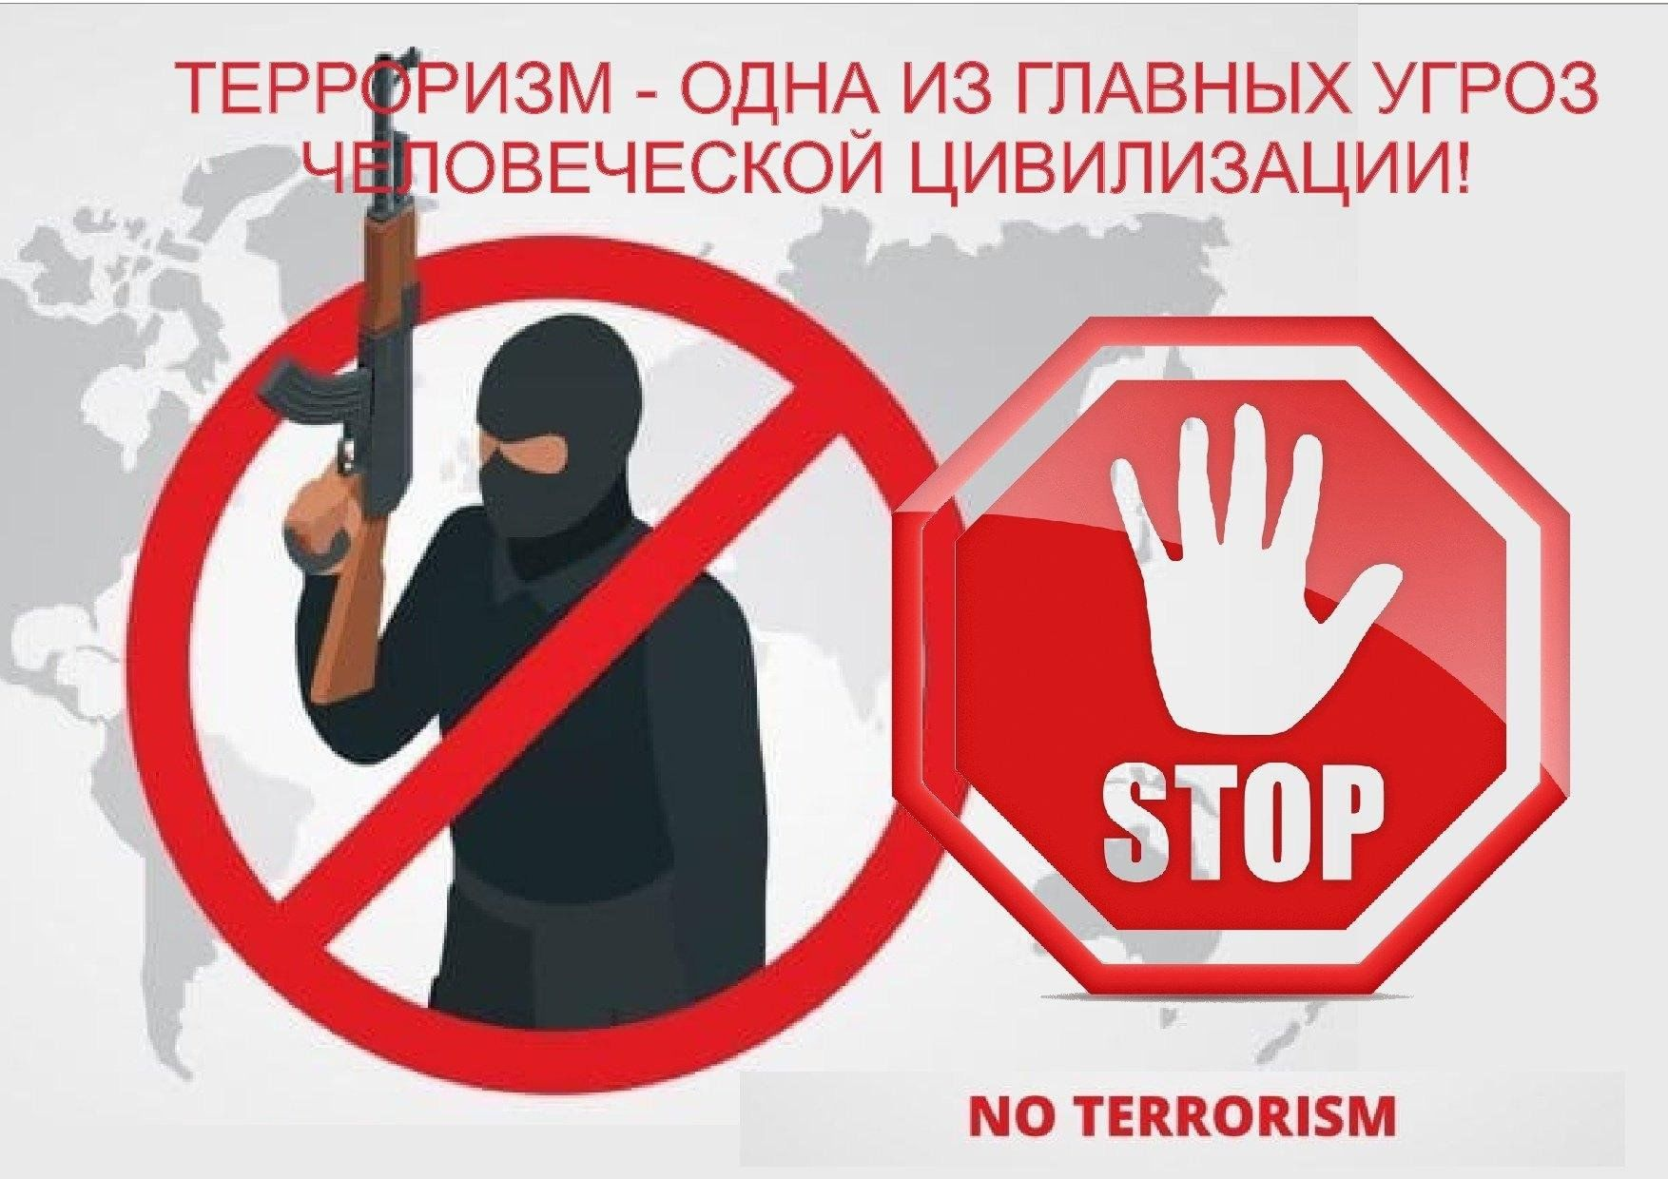
Возраст наступления ответственности — с 16 лет (по тяжким статьям — с 14 лет).
УГОЛОВНАЯ ОТВЕТСТВЕННОСТЬ:
ИГРА СО СМЕРТЬЮ
Экстремизм в соцсетях
Участие и содействие
Что считается преступлением:
  Публичные призывы к экстремизму.
  Возбуждение ненависти либо вражды (по национальному, религиозному признаку).
  Публичное демонстрирование запрещенной символики.
Статья УК РФ:
  Ст. 280, 282, 282.4
Наказание (реальное):
  Штраф до 600 000 рублей.
  Лишение свободы до 6 лет.
  Запрет на определенные должности.
  Судимость (закрывает дорогу в госслужбу, силовые структуры, многие вузы).
Что считается преступлением:
  Участие в деятельности террористической организации.
  Финансирование (даже перевод 100 рублей "на помощь").
  Прохождение обучения.
Статья УК РФ:
Ст. 205.3, 205.4, 205.5
Наказание (реальное):
  Лишение свободы до 15 лет.
  Ограничение свободы после отбытия срока.
Терроризм (оправдание и призывы)
Что считается преступлением:
  Публичные призывы к террористической деятельности.
  Оправдание терроризма (в том числе в комментариях, на стене).
Статья УК РФ: Ст. 205.2
Наказание (реальное):
  Штраф до 1 миллиона рублей.
  Лишение свободы до 7 лет.

Slide 13
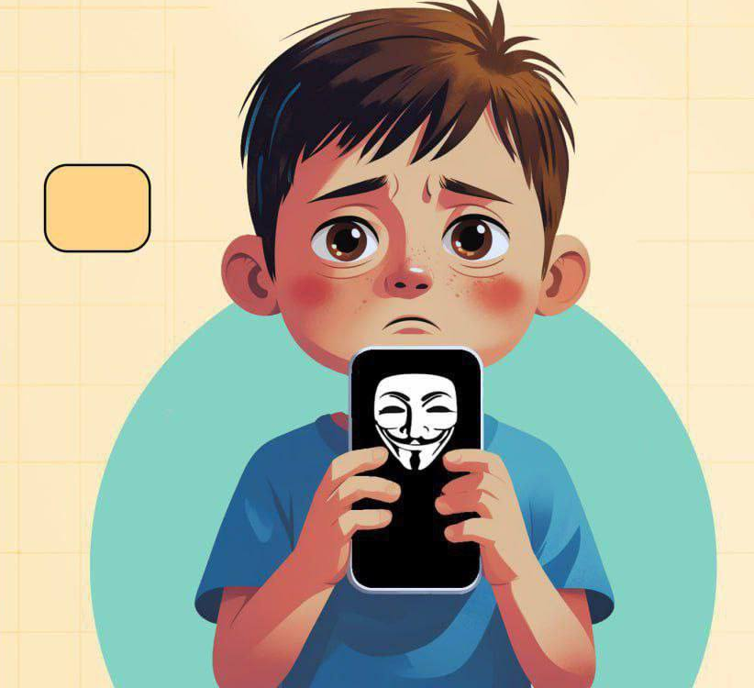
SOS. Как понять, что друг попал в беду
🔴 Резко сменил аватарку на агрессивную символику.
🔴 Перестал общаться со старыми друзьями («вы не понимаете», «вы быдло»).
🔴 Появились новые "друзья" в сети, о которых он ничего не рассказывает.
🔴 Закрыл профиль и стал использовать "двойные" аккаунты.
🔴 В речи появились слова-маркеры: «Система», «Пора просыпаться», «Братство», «Белая раса», «Халифат», «Все лгут», «Будет весело».

Slide 14

Куда бежать, если страшно
📞 8-800-2000-122 — Всероссийский телефон доверия (анонимно, бесплатно, 24/7)
📞 102 / 112 —МВД России: сайт мвд.рф, телефоныДЧ.
ФСБ России: сайт fsb.ru, горячая линия.
Роскомнадзор: обращение через сайт rkn.gov.ru.
Горячая линия «Антитеррор»:
8 800 700‑71‑02.
Лига безопасного интернета: hotline@ligainternet.ru.
🌐 Сайт: minjust.gov.ru. (как проверить, не экстремистский ли сайт)
📱 Кнопка "Пожаловаться" в любой соцсети.

Slide 15

ТЕСТ-ДРАЙВ. А ТЫ БЫ ПОПАЛСЯ?
Если незнакомец пишет тебе комплименты — это приятно?
Ты любишь чувствовать себя частью "особой" группы?
Ты иногда злишься на "несправедливость мира"?
Ты можешь промолчать, если друг зовет тебя в "закрытый канал", чтобы не обидеть?

Slide 16

!!!!! Интернет — это огромная сила, которая может быть как светом, так и оружием.
!!!!! Твоя главная защита — твой
ум, критическое мышление и
умение анализировать информацию.
!!!!! Не дай себя использовать как инструмент для чужой войны.

Slide 17

СПАСИБО ЗА ВНИМАНИЕ

